Slide 1
Буне и устанци у Босни и Херцеговини
Познавање друштва – 5. разред

Slide 2
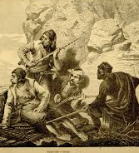
1. Спашавајући се од турске самовоље поједини сељаци напуштали су своје куће и одметали се у __________
2. Храбри појединци који су „ускакали“ – упадали у турске пограничне крајеве називали су се __________
3. Највећи облици отпора турским властима биле су народне ___________ и ___________.
4. У Србији је устанак подигао ______________________, а касније и _________________.
хајдуке.
ускоцима.
буне
устанци
Ђорђе Петровић - Карађорђе
Милош Обреновић

Slide 3
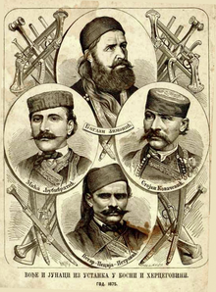
5. Зaшто је дошло до буне у Босни и Херцеговини?
Због устанка у Србији погоршао се положај Срба у Босни и Херцеговини. Народ је морао да се брани, па је избила прво Jaнчићева, а касније Поп Јовичина и Пецијина буна на простору Босанске Крајине.
6. Објасни шта је био узрок настанка устанка - Невесињска пушка?
Народ се бунио против турске власти због насилног скупљања и повећавања пореза. Тако је у љето 1875. године почело скупљање пореза у Херцеговини. Због тога је изненада избио устанак прозван Невесињска пушка.
7. Које државе су помагале устанак у Босни и Херцеговини?
Црна Гора је помагала устанике у Херцеговини, а Србија устанике у Босни.

Slide 4
Задаци за самосталан рад:
Који је најзначајнији устанак у Босни и Херцеговини?
Наведи посљедице буна и устанака у Босни и Xерцеговини?

